Slide 1

KỸ THUẬT LẬP TRÌNH
Đề tài:
Lập trình dự đoán bộ tham số (a,b) phương trình của một đường thẳng (y = ax + b) từ một tập điểm (có nhiễu ngẫu nhiên)

Slide 2
Danh sách thành viên:
Nguyễn Quang Thắng MSSV: 20163849
2. Bùi Quang Duy MSSV: 20160749
3. Lê Quang Linh MSSV: 20162405

Slide 3
Nội dung
Least mean square
Random sample consensus (RANSAC)
Adaptive RANSAC
Kết luận và so sánh ba phương pháp

Slide 4
Nội dung
Least mean square
Random sample consensus (RANSAC)
Adaptive RANSAC
Kết luận và so sánh ba phương pháp

Slide 5
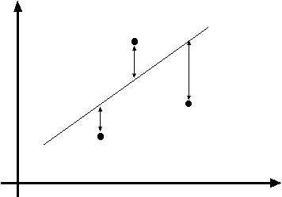
Least mean square
Các điểm: (x₁, y₁), …, (x_{n}, y_{n})
Đường thẳng: y_{i} = a x_{i} + b
Tìm (a, b) để S min:
y=ax+b
(x_{i}, y_{i})
Như vậy a,b phải thỏa mãn hệ phương trình:
Rút gọn ta có hệ sau:

Slide 6
Nội dung
Least mean square
Random sample consensus (RANSAC)
Adaptive RANSAC
Kết luận và so sánh ba phương pháp

Slide 7
RANSAC BASIC
RANSAC (Random Sample Consensus ) là một phương pháp lặp để ước tính các tham số của mô hình toán học từ một tập hợp các dữ liệu quan sát có chứa các nhiễu ngẫu nhiên.
Notes:
This algorithm contains concepts that are hugely useful; in my experience, everyone with some
experience of applied problems who doesn’t yet know RANSAC is almost immediately able to use it to simplify some problem they’ve seen.

Slide 8
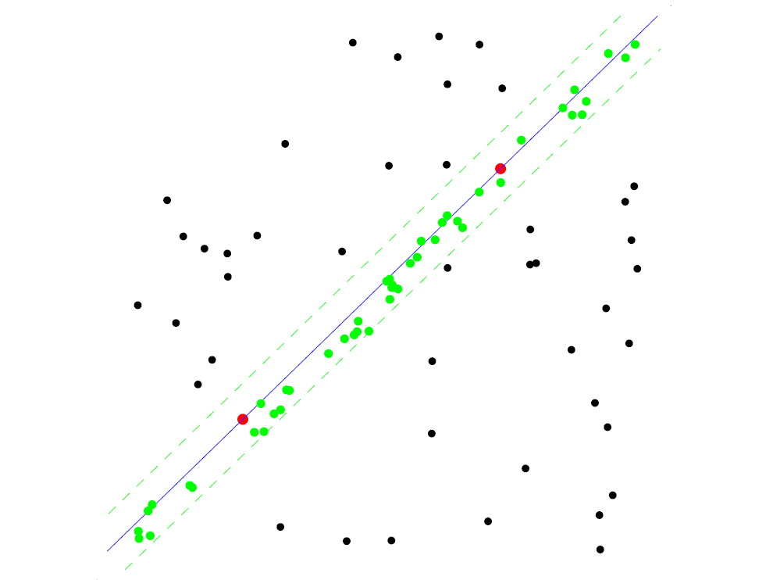
RANSAC BASIC
Chọn ngẫu nhiên một tập hợp 2 điểm
Lập một đường thẳng đi qua 2 điểm đã chọn
Tính toán và so sánh với ngưỡng sai số đã chọn
Lựa chọn các điểm phù hợp
Lặp lại vòng lặp

Slide 9
Nội dung
Least mean square
Random sample consensus (RANSAC)
Adaptive RANSAC
Kết luận và so sánh ba phương pháp

Slide 10
Thay vì thực hiện với số lượng vòng lặp lớn như trong phương pháp RANSAC, ta có thể ước lượng giá trị N mỗi khi thực hiện vòng lặp.
N là số lần lấy 2 điểm sao cho với xác suất p thì có ít nhất 1 điểm nằm ngoài khoảng nhiễu.
Chọn p = 0,95.
e= (Số điểm nhiễu)/(Tổng số các điểm)

Slide 11
ADAPTIVE RANSAC
Quy trình thực hiện:
N=∞, sample_count =0
While N > sample_count
Lựa chọn một mẫu gồm 2 điểm bất kì
Tính toán ngưỡng sai số T
Đếm các điểm thỏa mãn
Tính e = 1 – (Số điểm thỏa mãn)/(Tổng số các điểm)
Tính toán lại N theo e:
Tăng sample_count thêm 1

Slide 12
Nội dung
Least mean square
Random sample consensus (RANSAC)
Adaptive RANSAC
Kết luận và so sánh ba phương pháp

Slide 13
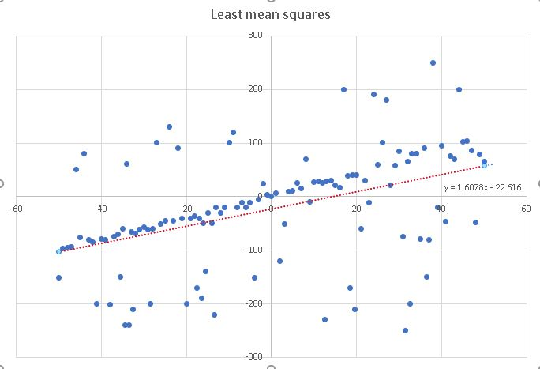

Slide 14
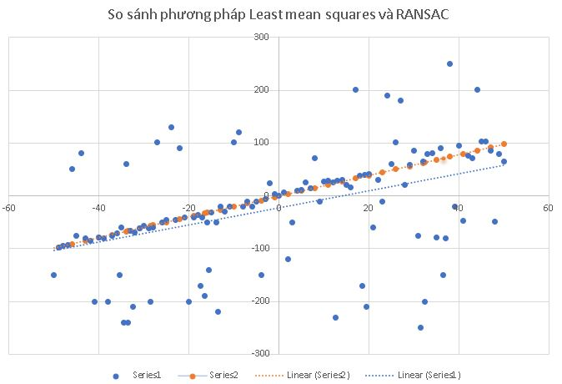

Slide 15
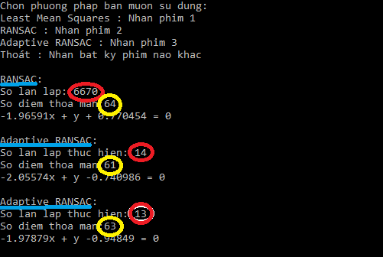
So sánh phương pháp Adaptive RANSAC và RANSAC

Slide 16
Phương pháp Least Mean Square có ưu điểm là nhanh nhưng nếu dữ liệu xuất hiện sai số thì sẽ ảnh hưởng nhiều đến kết quả.
Phương pháp RANSAC có ưu điểm là chính xác nhưng chậm vì quá nhiều vòng lặp. Nếu có quá nhiều nhiễu (khoảng 50%) thì dẫn đến kết quả sẽ sai.
Phương pháp Adaptive RanSac là mở rộng của RanSac. Phương pháp này giảm thiểu số vòng lặp, tốc độ xử lý rất nhanh nhưng có khả năng xảy ra sai số, kết quả mang tính tương đối.
Kết luận:
Mỗi phương pháp có những ưu điểm và nhược điểm riêng, tùy vào yêu cầu của mỗi bài toán và chất lượng của tập mẫu mà chúng ta lựa chọn cho phù hợp.

